Slide 1
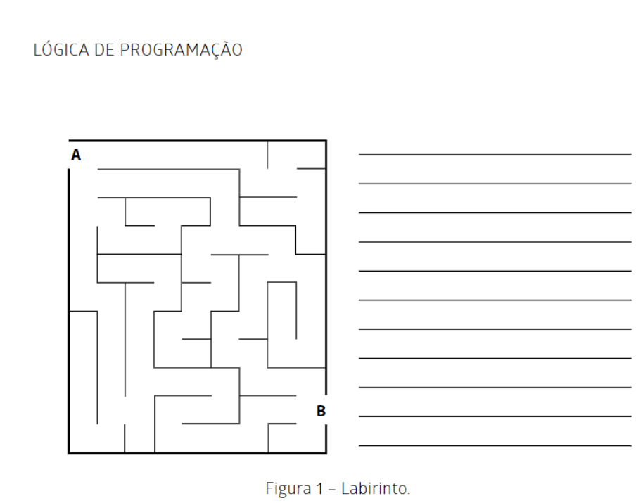
Solução 1
Avançar para baixo 1x
Avançar para baixo 4x
Avançar para direita 1x
Avançar para baixo 4x
Avançar para direita 1x
Avançar para cima 1x
Avançar para direita 3x
Avançar para baixo 1x
Avançar para esquerda 2x
Avançar para baixo 1x
Avançar para direita 3x
Avançar para cima 1x
Avançar para direita 2x
Solução 2
Avançar para baixo
Avançar para direita 4x
Avançar para baixo 2x
Avançar para direita 2x
Avançar para baixo 1x
Avançar para esquerda 1x
Avançar para baixo 2x
Avançar para esquerda 1x
Avançar para baixo 1x
Avançar para direita 1x
Avançar para baixo 1x
Avançar para direita 1x
Avançar para diagonal inferior direita 1x

